Slide 1
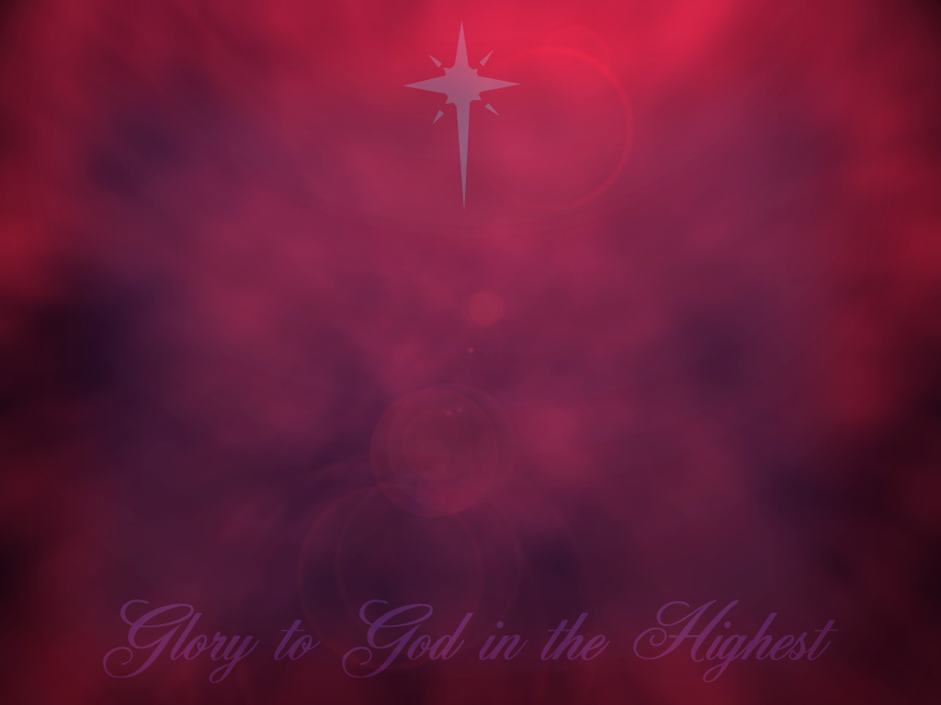
482 COMUNHÃO

Slide 2
Bendito Jesus, nós chamamos por Ti,
Cercamos Tua mesa, Senhor;
Por Teu Paracleto nos preside aqui;
Vem encher-nos de santo fervor.

Slide 3
A grande ternura do Teu coração
Chamou-nos aqui, oh! Senhor!
Pra nós celebrarmos em santa união,
Tua morte, oh! bom Redentor!

Slide 4
Os pés dos Teus servos lavando, Senhor
Quizes-te o exemplo nos dar,
Da Tua humildade, do Teu grande amor,
Que entre nós deve sempre reinar.

Slide 5
Abençoas-te o pão e o partis-te a dizer:
“Tomai o meu corpo e comei,
E todas as vezes, pois é o dever,
Em memória de Mim o fazei”.

Slide 6
O cálice da Nova Aliança de amor,
No Teu sangue, ó meigo Jesus,
Nos encha de graça, de novo vigor,
Nos anime na senda da luz!

Slide 7
Queremos, Jesus, neste ato de amor,
O Teu memorial celebrar;
Pra nós ele tem um infinito valor,
Um valor que jamais vai cessar.

